Slide 1


Kiểm tra bài cũ
Câu 1.Hiện tượng khúc xạ ánh sáng là gì?
Câu 2. Nêu kết luận về hiện tượng khúc xạ ánh sáng khi tia sáng truyền từ không khí sang nước.

Slide 2
Kiểm tra bài cũ
Đáp án:
- Hiện tượng tia sáng truyền từ môi trường trong suốt này sang môi trường trong suốt khác bị gãy khúc tại mặt phân cách giữa hai môi trường gọi là hiện khúc xạ ánh sáng.
- Khi tia sáng truyền từ không khí sang nước:
+ Tia khúc xạ nằm trong mặt phẳng tới
+ Góc khúc xạ nhỏ hơn góc tới
S
N
K.Khí
i
i
r
Nước
N’
K

Slide 3
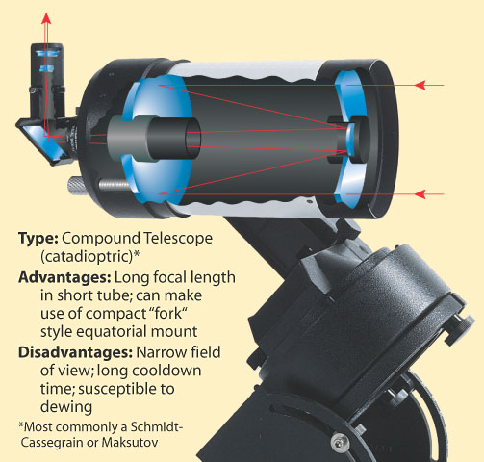
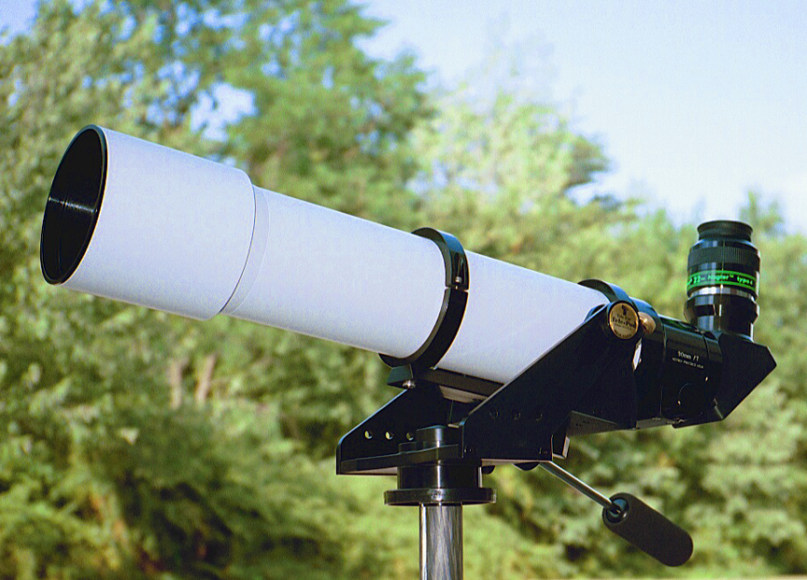
Kính thiên văn

Slide 4
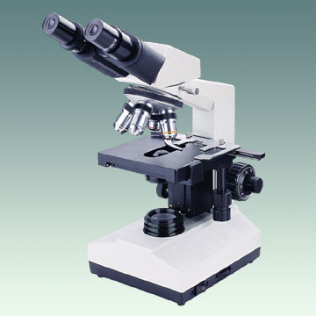
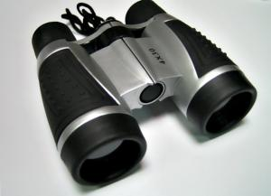
KÍNH HIỂN VI
ỐNG NHÒM

Slide 5
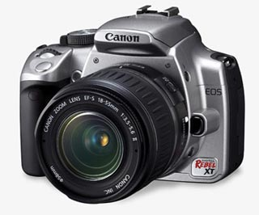

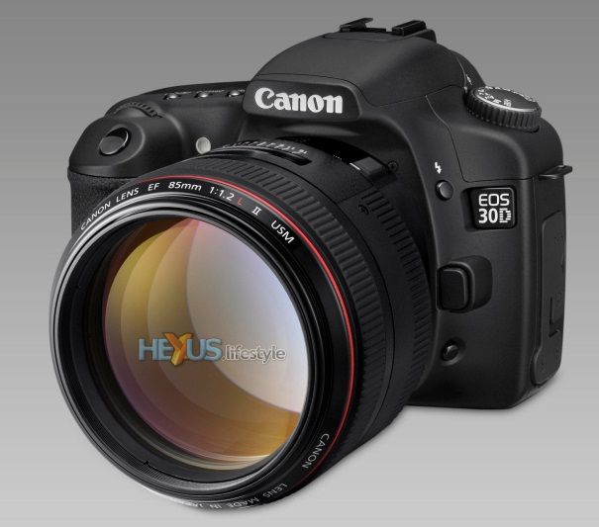
MÁY ẢNH

Slide 6


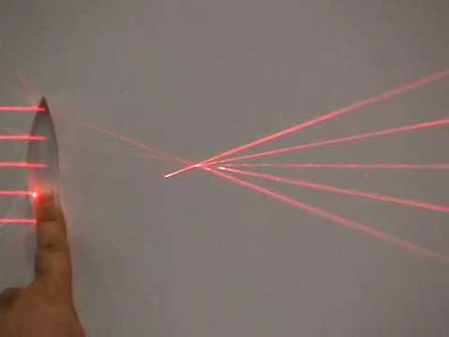
Tiết 45 - Bài 42:
THẤU KÍNH HỘI TỤ

Slide 7
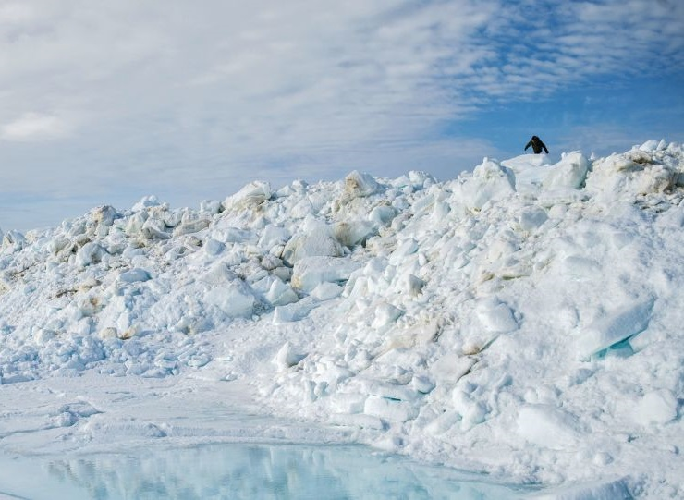

Slide 8
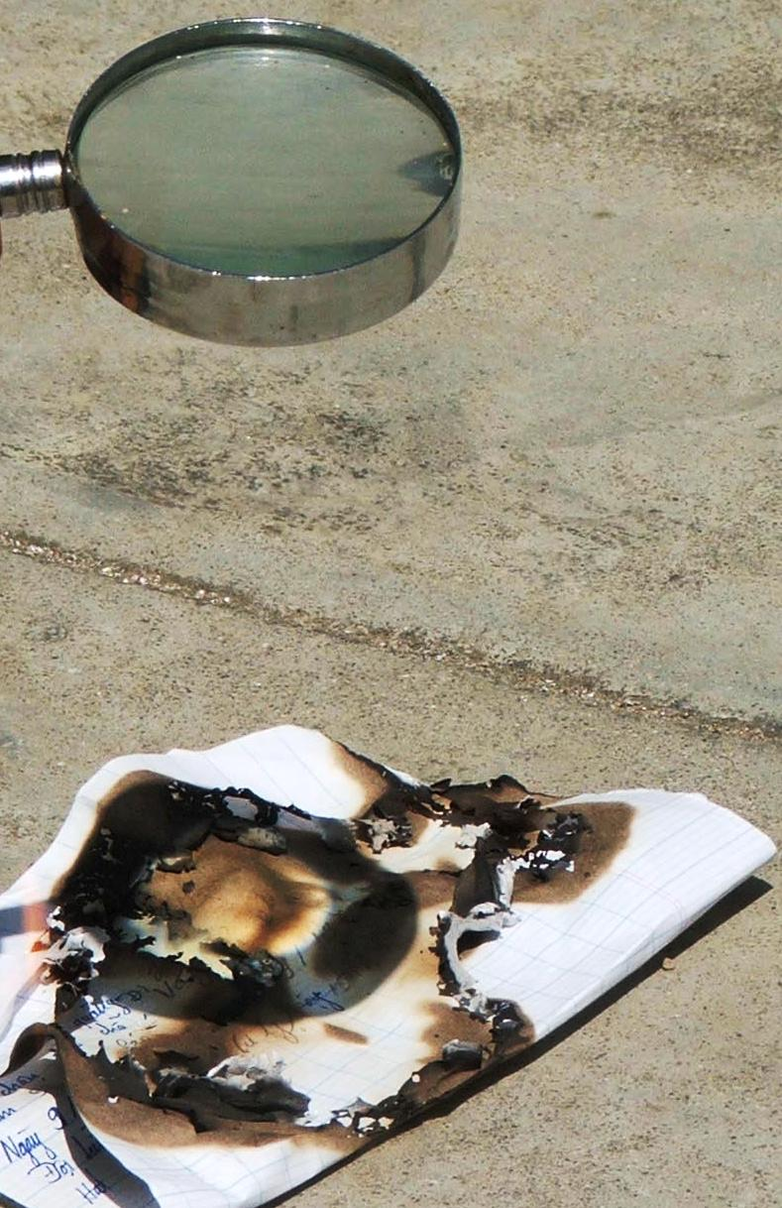
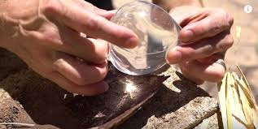
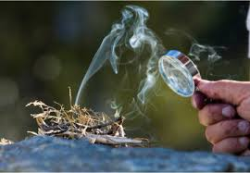

Slide 9
Tieát 45 - Baøi 42: THAÁU KÍNH HOÄI TUÏ
I. Đặc điểm của thấu kính hội tụ:
1. Thí nghiệm: (hình 42.2)

Slide 10
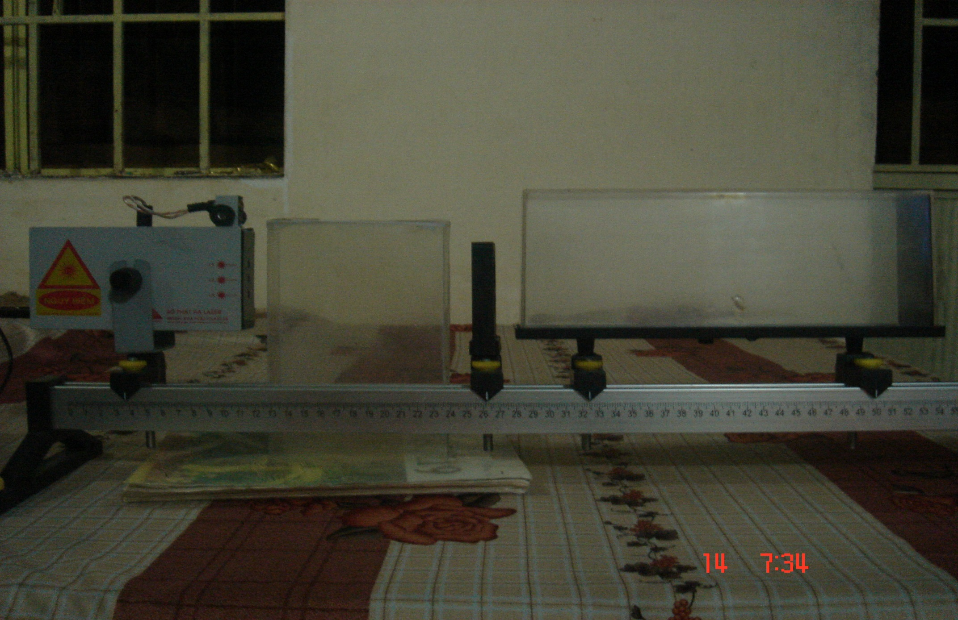
Đèn phát ra tia Laze
Thấu kính hội tụ
Hộp chứa khói giúp nhìn thấy tia laze

Slide 11
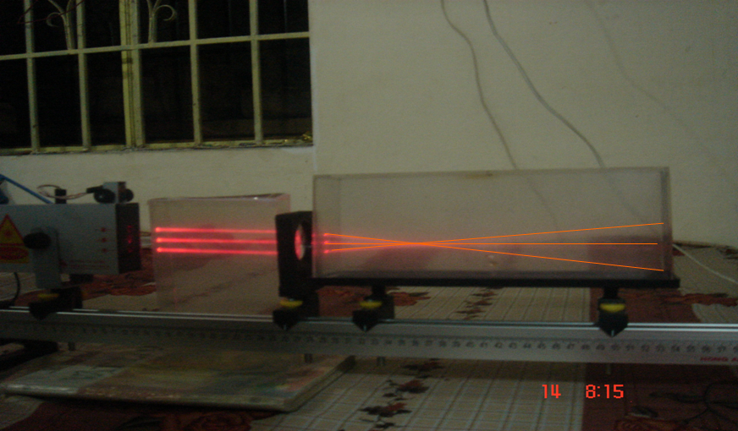

Chiếu một chùm sáng song song theo phương vuông góc với mặt một thấu kính hội tụ.
C1: Chùm tia khúc xạ ra khỏi thấu kính có đặc điểm gì mà người ta lại gọi thấu kính này là thấu kính hội tụ?

Slide 12
Tieát 45 - Baøi 42: THAÁU KÍNH HOÄI TUÏ
I. Đặc điểm của thấu kính hội tụ:
1. Thí nghiệm: (hình 42.2)
* Nhận xét: Chiếu chùm sáng tới song song theo phương vuông góc với mặt một thấu kính hội tụ thì chùm tia khúc xạ ra khỏi thấu kính hội tụ tại một điểm.

Slide 13
Thấu kính
Tia tới
Tia ló
Tia sáng đi tới thấu kính gọi là tia tới. Tia khúc xạ ra khỏi thấu kính gọi là tia ló.

Slide 14
Tieát 45 - Baøi 42: THAÁU KÍNH HOÄI TUÏ
I. Đặc điểm của thấu kính hội tụ:
1. Thí nghiệm:
2. Hình dạng của thấu kính hội tụ:
- Thấu kính làm bằng vật liệu trong suốt (thủy tinh, nhựa…).

Slide 15
Tieát 45 - Baøi 42: THAÁU KÍNH HOÄI TUÏ
I. Đặc điểm của thấu kính hội tụ:
1. Thí nghiệm:
2. Hình dạng của thấu kính hội tụ:
- Thấu kính làm bằng vật liệu trong suốt (thủy tinh, nhựa…).
- Thấu kính hội tụ có phần rìa mỏng hơn phần ở giữa.
- Kí hiệu của thấu kính hội tụ:
Tiết diện mặt cắt ngang của một số thấu kính
C3: Quan sát hình 42.3, so sánh độ dày phần rìa so với phần giữa của thấu kính hội tụ.

Slide 16
Tieát 45 - Baøi 42: THAÁU KÍNH HOÄI TUÏ
II. Trục chính, quang tâm, tiêu điểm, tiêu cự của thấu kính hội tụ:
1. Trục chính (Δ)
C4: Quan sát lại thí nghiệm. Trong ba tia tới thấu kính, tia nào qua thấu kính truyền thẳng không bị đổi hướng?

Slide 17
Thấu kính
Trục chính

Slide 18
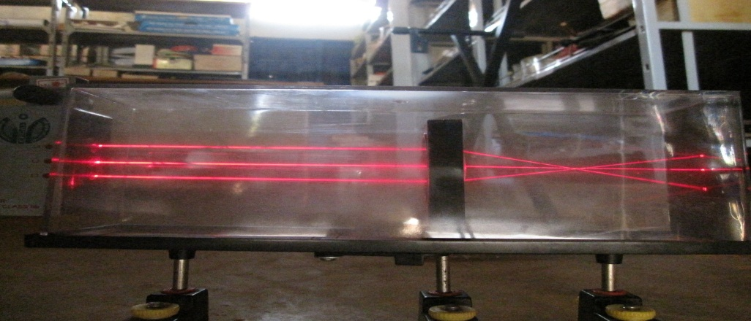
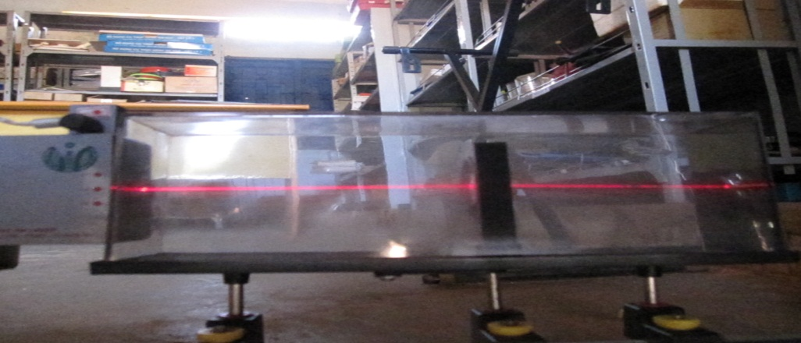
Tieát 45. Baøi 42. THAÁU KÍNH HOÄI TUÏ
II. Trục chính, quang tâm, tiêu điểm, tiêu cự của thấu kính hội tụ:
1. Trục chính (Δ) (SGK/114)
Trong các tia tới vuông góc với mặt thấu kính hội tụ, có một tia cho tia ló truyền thẳng không đổi hướng. Tia này trùng với một đường thẳng gọi là trục chính (Δ) của thấu kính.

Slide 19

Tieát 45. Baøi 42. THAÁU KÍNH HOÄI TUÏ
II. Trục chính, quang tâm, tiêu điểm, tiêu cự của thấu kính hội tụ:
1. Trục chính (Δ) (SGK/114)
2. Quang tâm (O) (SGK/114)
O
Δ
Trục chính của TKHT đi qua điểm O trong thấu kính. Điểm O gọi là quang tâm của thấu kính.

Slide 20
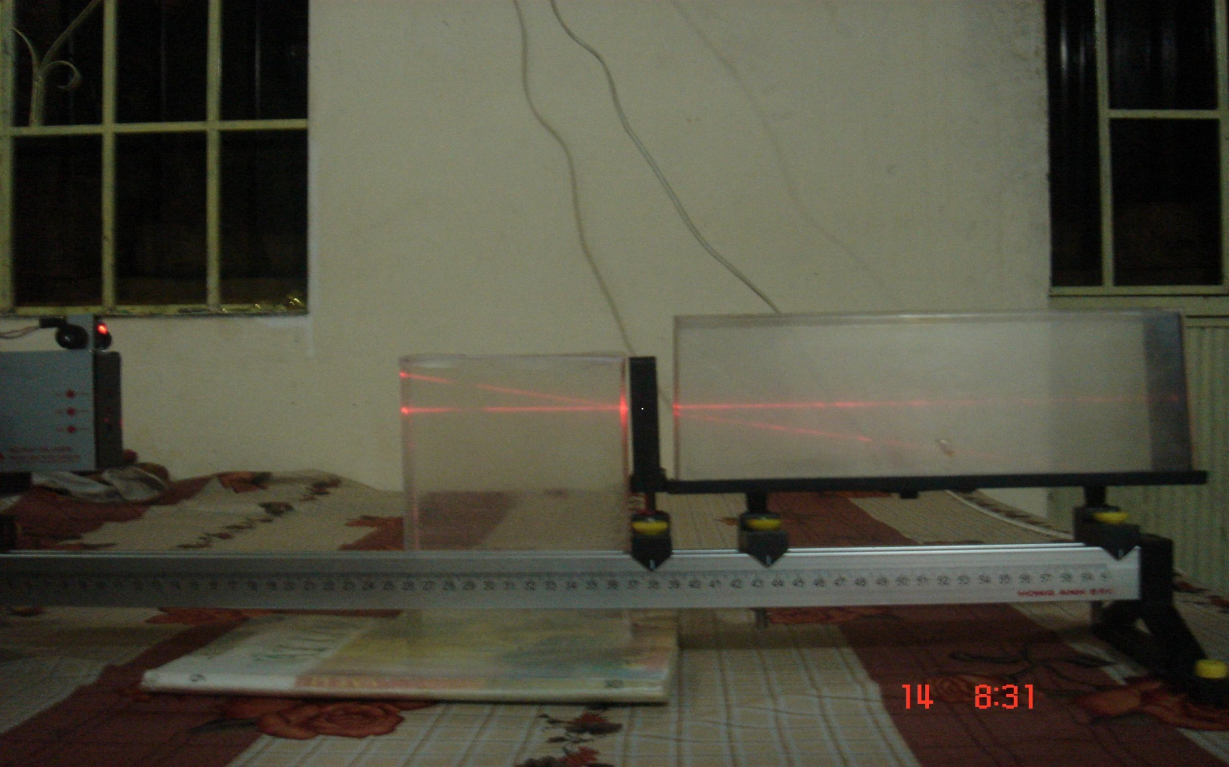
Thí nghiệm chiếu tia tới đến quang tâm
Tia tới đến quang tâm (O) thì tia ló tiếp tục truyền thẳng, không đổi hướng.

Slide 21
Tieát 45. Baøi 42. THAÁU KÍNH HOÄI TUÏ
II. Trục chính, quang tâm, tiêu điểm, tiêu cự của thấu kính hội tụ:
1. Trục chính (Δ) (SGK/114)
2. Quang tâm (O) (SGK/114)
3. Tiêu điểm (F, F’)
(SGK/114)
F
O
Một chùm tia tới song song với trục chính của thấu kính hội tụ cho chùm tia ló hội tụ tại điểm F nằm trên trục chính. Điểm đó gọi là tiêu điểm của thấu kính hội tụ và nằm khác phía với chùm tia tới.

Slide 22
Tieát 45. Baøi 42. THAÁU KÍNH HOÄI TUÏ
II. Trục chính, quang tâm, tiêu điểm, tiêu cự của thấu kính hội tụ:
1. Trục chính (Δ) (SGK/114)
2. Quang tâm (O) (SGK/114)
3. Tiêu điểm (F và F’)
(SGK/114)
F
O
F
O
F’
.
.
Δ
O
F
F'
Tia tới song song với trục chính của TK thì tia ló qua tiêu điểm.
Mỗi thấu kính có hai tiêu điểm F và F' đối xứng nhau qua quang tâm.

Slide 23
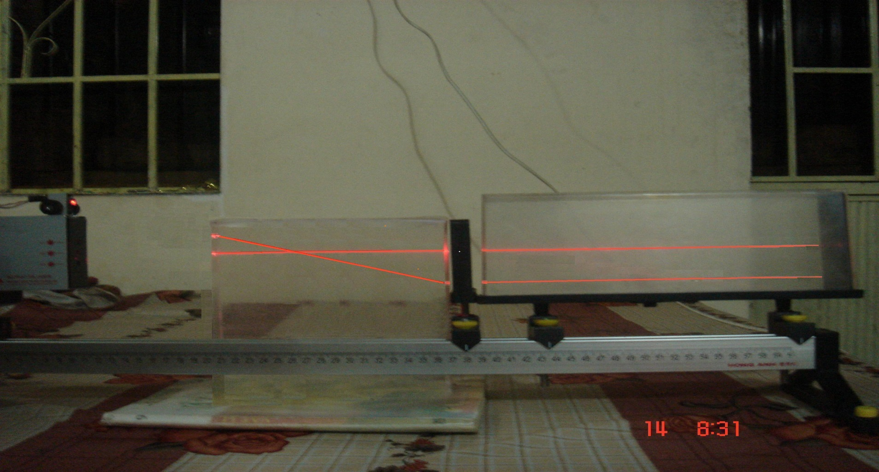
CHO TIA TỚI ĐI QUA TIÊU ĐIỂM CỦA THẤU KÍNH HỘI TỤ
Tiêu điểm
Trục chính
Tia tới đi qua tiêu điểm thì tia ló song song với trục chính.

Slide 24
Tieát 45. Baøi 42. THAÁU KÍNH HOÄI TUÏ
II. Trục chính, quang tâm, tiêu điểm, tiêu cự của thấu kính hội tụ:
1. Trục chính (Δ) (SGK/114)
2. Quang tâm (O) (SGK/114)
3. Tiêu điểm (F và F’)
(SGK/114)
4. Tiêu cự (f)
Δ
O
F
F'
Khoảng cách từ quang tâm đến mỗi tiêu điểm OF = OF' = f gọi là tiêu cự của thấu kính.
f
f

Slide 25
Tieát 45. Baøi 42. THAÁU KÍNH HOÄI TUÏ
Đường truyền của ba tia sáng đặc biệt qua thấu kính hội tụ:
+ Tia tới đến quang tâm thì tia ló tiếp tục truyền thẳng theo phương của tia tới.
Δ
O
F
F'
+ Tia tới song song với trục chính thì tia ló qua tiêu điểm.
Δ
O
F
F'
+ Tia tới qua tiêu điểm thì tia ló song song với trục chính.
Δ
O
F
F'
Notes:
25

Slide 26
Tieát 45. Baøi 42. THAÁU KÍNH HOÄI TUÏ
III. Vận dụng
C7: Trên hình 42.6 có vẽ thấu kính hội tụ, quang tâm O, trục chính Δ, hai tiêu điểm F và F’, các tia tới 1, 2, 3. Hãy vẽ tia ló của các tia này.
S
(1)
s
(2)
F’
F
O
(3)
F’
S’

Slide 27
Tia tới song song với trục chính của TKHT cho tia ló :
A
Đi qua điểm giữa quang tâm và tiêu điểm.
✓
B
Đi qua tiêu điểm.
C
Truyền thẳng theo phương của tia tới.
D
Song song với trục chính.

Slide 28
Tiêu cự của TKHT làm bằng thủy tinh có đặc điểm:
A
Thay đổi được.
B
Các thấu kính có tiêu cự như nhau.
✓
Không thay đổi được.
C
D
Thấu kính dày hơn có tiêu cự lớn hơn.

Slide 29
Chùm tia ló của TKHT có đặc điểm:
A
Là chùm song song.
✓
B
Lệch về phía trục chính so với tia tới.
C
Lệch ra xa trục chính so với tia tới.
D
Phản xạ ngay tại thấu kính.

Slide 30
HƯỚNG DẪN VỀ NHÀ
Học bài.
Đọc phần Có thể em chưa biết
Làm bài tập trong sách bài tập.
Chuẩn bị bài sau: Ảnh của vật tạo bởi TKHT

